Slide 1

CHÀO MỪNG CÁC EM ĐẾN VỚI TIẾT HỌC

Slide 2








Bông hồng
tặng cô

Slide 3







CHÚC CÔ 20/11 VUI VẺ

Slide 4





78 – 9 = ?
76
96
80
69

Slide 5
54 – 28 =
36
16
26
40

Slide 6
25 – 9 = ?
16
17
27
26

Slide 7
57 – 39 =
38
17
28
18

Slide 8
Điền dấu >; =; < vào ô trống:
54 – 17 72 – 35
>
=
<

Slide 9

LUYỆN TẬP
Tiết 1

Slide 10

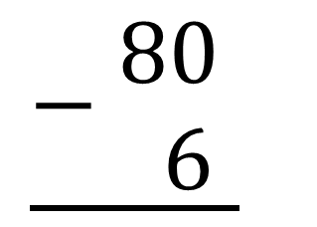
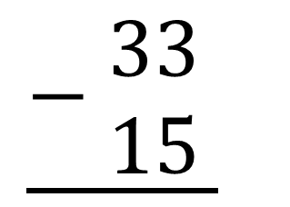
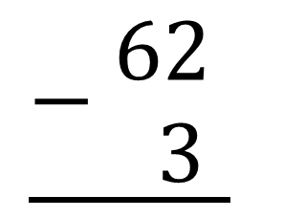
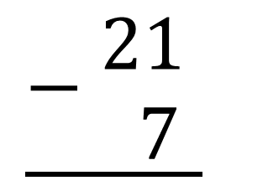
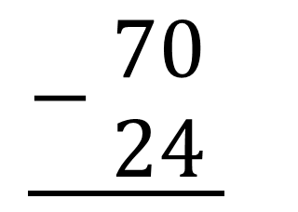
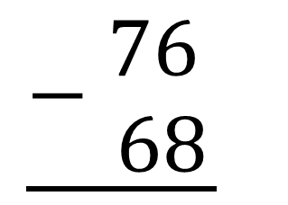
1
Tính:
$$\underline{−\begin{aligned} 33 \\ 15\end{aligned}}$$
$$\underline{−\begin{aligned} 76 \\ 68\end{aligned}}$$
$$\underline{−\begin{aligned} 70 \\ 24\end{aligned}}$$
18
8
46
?
?
?
$$\underline{−\begin{aligned} 21 \\ 7\end{aligned}}$$
$$\underline{−\begin{aligned} 62 \\ 3\end{aligned}}$$
$$\underline{−\begin{aligned} 80 \\ 6\end{aligned}}$$
14
59
74
?
?
?

Slide 11
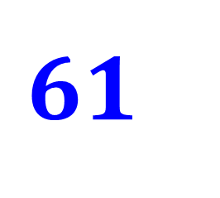
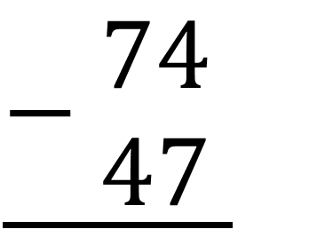
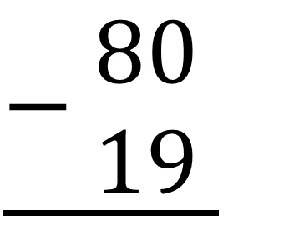

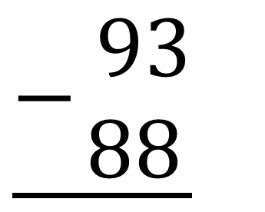
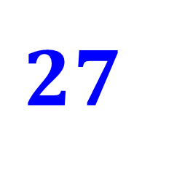
2
Đặt tính rồi tính:
a) 74 – 47 93 – 88 80 – 19
$$\underline{−\begin{aligned} 74 \\ 47\end{aligned}}$$
$$\underline{−\begin{aligned} 93 \\ 88\end{aligned}}$$
$$\underline{−\begin{aligned} 80 \\ 19\end{aligned}}$$
b) 34 – 6 44 – 9 50 - 7
$$27$$
$$5$$
$$61$$

Slide 12
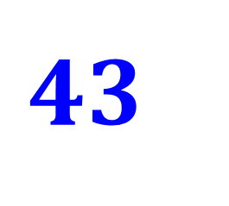
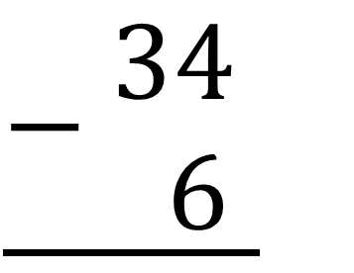
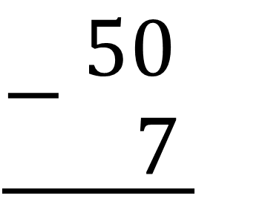
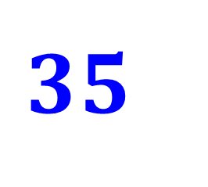
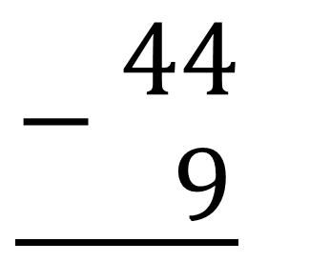
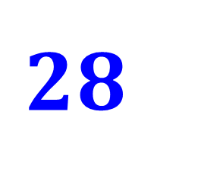
b) 34 – 6 44 – 9 50 - 7
$$\underline{−\begin{aligned} 34 \\ 6\end{aligned}}$$
$$\underline{−\begin{aligned} 44 \\ 9\end{aligned}}$$
$$\underline{−\begin{aligned} 50 \\ 7\end{aligned}}$$
$$28$$
$$35$$
$$43$$

Slide 13
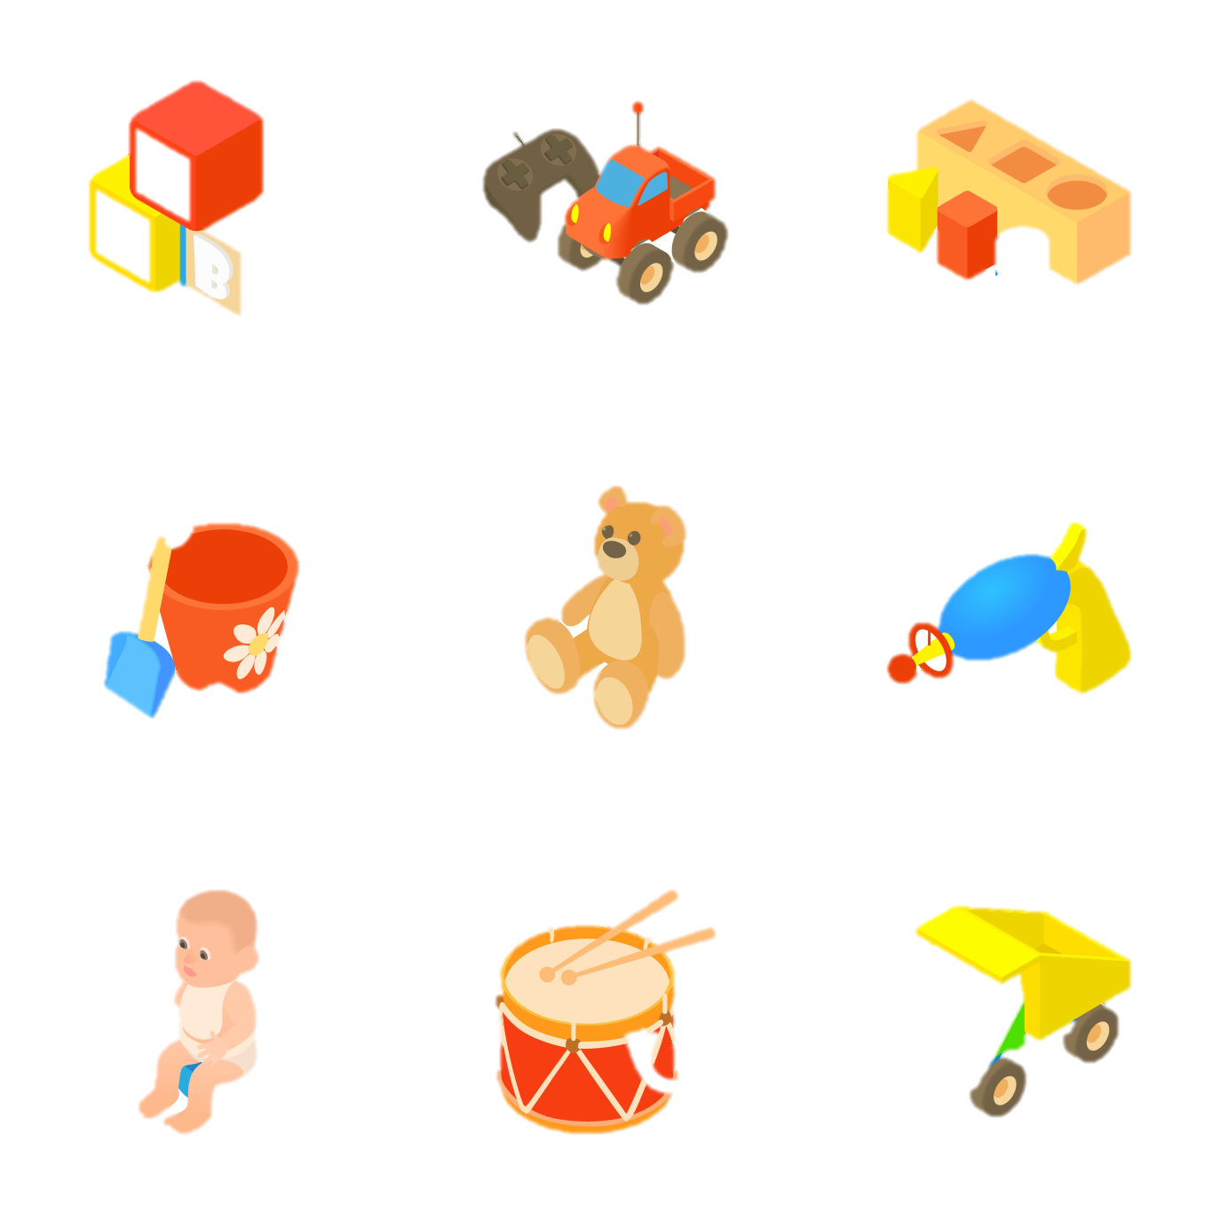




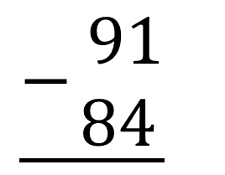
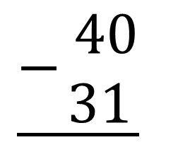
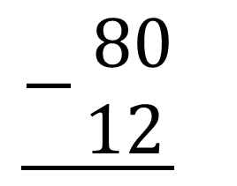
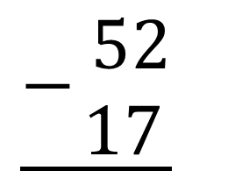
3
Chọn kết quả đúng với mỗi phép tính
$$\underline{−\begin{aligned} 91 \\ 84\end{aligned}}$$
$$\underline{−\begin{aligned} 80 \\ 12\end{aligned}}$$
$$\underline{−\begin{aligned} 40 \\ 31\end{aligned}}$$
$$\underline{−\begin{aligned} 52 \\ 17\end{aligned}}$$
35
68
9
7
70 - 2
40 – 5
90 – 81
30 – 23

Slide 14

Dặn dò

Slide 15


THANK YOU
Tạm biệt và hẹn gặp lại

